Slide 1

CHỦ ĐIỂM: Những con vật gần gũi bé yêu
Bài dạy: Chú gà con, vịt con đáng yêu
GV: Lê Thị Kim Phượng

Slide 2
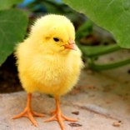

Mắt
Đầu
Mỏ
Mình
Chân

Slide 3
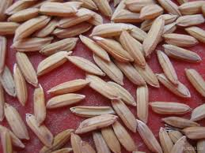
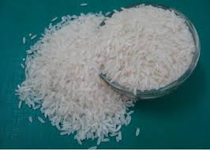
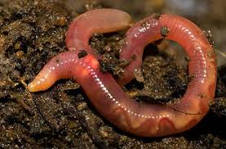
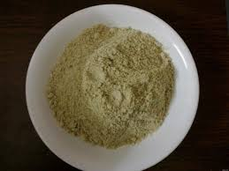
Thức ăn của gà con là gì?
Thóc
Gạo
Giun
Cám

Slide 4
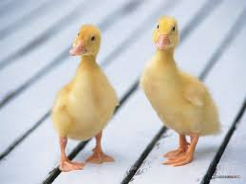
Con vịt gồm có những bộ phận nào?
Đầu
Mắt
Mỏ
Cánh
Mình
Chân

Slide 5
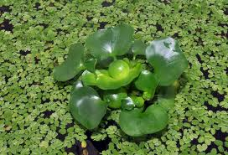
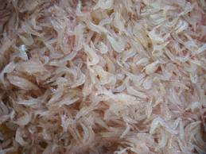
Con vịt thường hay ăn gì?
Cám
Bèo
Tôm, tép

Slide 6
Giống nhau
Đều là vật nuôi trong gia đình và có 2 chân

Slide 7
Khác nhau
Mỏ nhọn
Chân không có màng
Chân có màng
Mỏ bẹt

